Slide 1
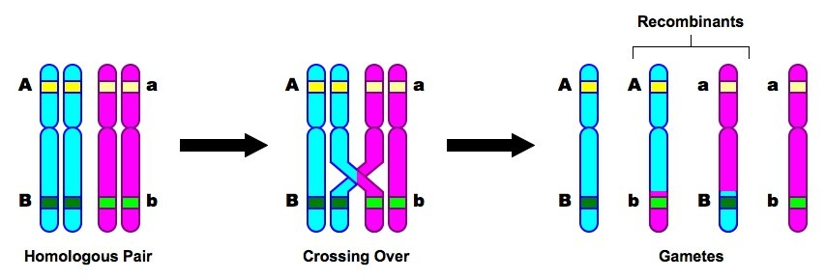
بسم الله الرحمن الرحيم محاضرات علم الوراثة Genetics قياس المسافة الوراثية ورسم الخرائط الوراثية genetic distance & genetic maps Part II المرحلة الثالثة – قسم علوم الحياة
أ.م.د. حسنه عامر مهوس
قسم علوم الحياة - كلية تربية القرنة - جامعة البصرة

Slide 2
أهداف المحاضرة
القدرة على تحليل النتائج البايولوجية الميدانية .
معرفة كيفية حساب المسافات الورثية بين الجينات .
معرفة كيفية رسم الخرائط الوراثية من خلال المسافات الورثية بين الجينات .

Slide 3
الخرائط الوراثية Genetic maps
يطلق مصطلح الخرائط الوراثية Genetic maps على الخرائط الكروموسومية وهي تمثل "تخطيطاً للمواقع النسبية والمسافات بين الجينات في كل زمرة ارتباطية " وتستعمل الخرائط الوراثية في
1-تحديد التتابع الخطي الذي تترتب به العوامل الوراثية (الجينات) بالنسبة لبعضها البعض .
2- تحديد المسافات الوراثية بين العوامل الوراثية الواقعة في مجموعة ارتباطية واحدة .

Slide 4
الترتيب الخطي للجينات والمسافة الوراثية بينها

Slide 5
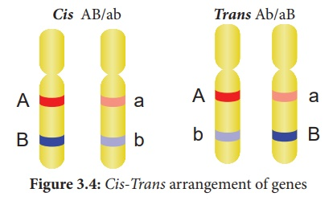
الوضع التجاذبي والتنافري للأليلات

Slide 6
المسافة الوراثيةGenetic Distance
تعتمد الحسابات على نتيجة التلقيح الاختباري اذا كانت نسبة التراكيب الجديدة بين جينين اقل بكثير من نسبة التراكيب الأبوية, فهذا يعني وجودهما على نفس الكروموسوم .
تحديد المسافة بينهما تعتمد على نسبة العبوراو نسبة الاتحادات الجديدة .
إن نسبة حدوث العبور بمقدار 1% تساوي وحدة خرائطيةmap unit واحدة , او ما يدعى بالسينتموركانCentimorgan .
الوحدة الخرائطية: map unit تمثل الوحدة الخرائطية الواحدة نسبة حدوث العبور لكل مئة مشيج , وهي تعني انه من بين مئة مشيج ناتج من الانقسام , مشيج واحد فقط يحمل اشكال عبورية جديدة .

Slide 7
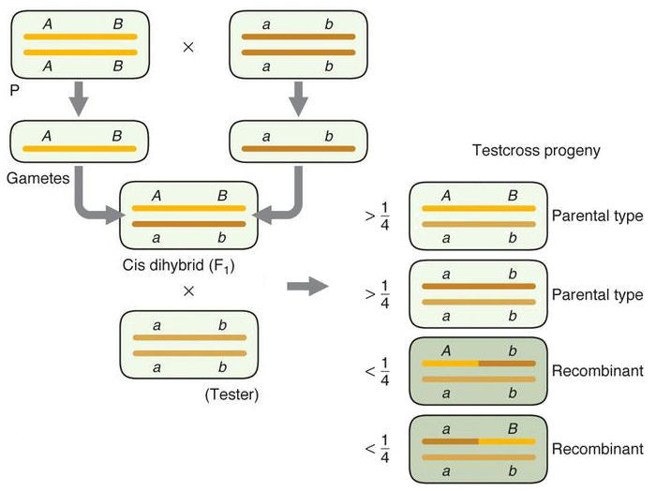
نتائج التلقيح الاختباري في حالة الجينات المرتبطة

Slide 8
كيفية حساب المسافة الوراثية التي تفصل بين جينين
يمكن حساب المسافة الوراثية بأكثر من طريقة :
في حالة وجود نسبة عبور مئوية او نسبة كيازما
اذا كانت نسبة العبور بين جينين هي 15 % . فما هي المسافة الوراثية بينهما ؟
ج / نسبة العبور = المسافة الوراثية
إذن المسافة الوراثية = 15 وحدة خرائطية
إذا كانت نسبة الكيازما بين جينين15 %. احسب المسافة الوراثية بينهما .
ج/نسبة العبور = نصف نسبة الكيازما = 7.5%
إذن المسافة الوراثية هي 7.5 سينتيموركان .

Slide 9
كيفية حساب المسافة الوراثية التي تفصل بين جينين
اذا كانت نسبة التركيب الأبوية بين الجينين A ,Bهي 84% وكانت الأليلات في الآباء في وضع تجاذبي . احسب المسافة الوراثية بين الجينين . ما هو ترتيب الأليلات في التراكيب العبورية ؟ احسب النسبة المئوية للأمشاج الأبوية والعبورية .
طالما ان نسبة التركيب الأبوية = 84% اذن نسبة التركيب العبورية هي 100-84 =16 أي = 16% .
نسبة العبور = المسافة الوراثية = 16 سينتيموركان أو وحدة خرائطية .
اذا كان الآباء في وضع تجاذبي , AB/ab فأن التراكيب العبورية في وضع تنافري اي Aa/Bb .
نسبة الأمشاج الأبوية =42% لكل من AB,ab .
نسبة الأمشاج العبورية =8% لكل من Aa, Bb .
اعد نفس المثال في حالة إذا كانت الأليلات في الاباء في وضع تنافري .

Slide 10
التضريب الاختباري للثنائي الهجين Dihybride او تضريب النقطتين Two point cross
يتم تحديد المسافة الوراثية بين جينين وذلك كما في المثال التالي :
عند تضريب نباتات ذات حبوب ملونة ممتلئة CS/CSمع نباتات عديمة اللون مجعدة الحبوبcs/cs , كانت نباتات الجيل الاول ملونة ممتلئة (هجينة سائدة)CS/cs , وعند إجراء التلقيح الاختباري لنباتات الجيل الاول مع نبات عديم اللون مجعد الحبوب cs/cs ظهرت النتائج التالية:
حبوب ملونة ممتلئة CS/cs 4032 تراكيب أبوية
ملونة مجعدة149 Cs/cs ... تراكيب عبورية
حبوب عديمة اللون ممتلئة cS/cs 152 ... تراكيب عبورية
حبوب عديمة اللون مجعدة cs/cs 4035 تراكيب أبوية
المجموع = 8368

Slide 11
كيفية حساب المسافة الوراثية التي تفصل بين جينين
يتم حساب المسافة بعد حساب نسبة التراكيب العبورية من خلال أعداد الأفراد :
تمثل الأفراد الأقل عددا , التراكيب العبورية فيما تمثل التراكيب الأبوية الأفراد الأكثر عددا.
يمكن احتساب نسبة التراكيب الأبوية :
4035 + 4032 = 8067 / 8368 *100 = 96.4 %
تحسب نسبة العبور من خلال قسمة مجموع التراكيب العبورية من المجموع الكلي * مئة 100:
= 3.6% 149 +152 = 301/ 8368 *100
نسبة العبور = المسافة الوراثية = 3.6 وحدة خرائطية

Slide 12
التضريب الاختباري لثلاث نقاط Three point cross
أكثر الوسائل استخداماً في رسم الخرائط الوراثية للكروموسومات هي التهجين الاختباري لثلاث نقط او ما يسمى الهجن الثلاثية trihybride .
اول من استخدمه موركان في تجاربه على الدروسوفيلا .
وجد ان ذكور الدروسوفيلا لا يحدث فيها عبور
كان يجري تلقيح اختباري بين ذكر متنحي مع إناث الجيل الأول الهجينة السائدة.
يتضمن هذا التضريب حدوث عبورين مفردين وعبور مزدوج .
التراكيب الأبوية تمثل أكثر الأفراد عددا والعبور المزدوج يمثل اقل الأفراد عددا .
يتم تحديد الجين الوسطي أولا عن طريق مقارنة تركيب التراكيب الابوية مع تراكيب الافراد في العبور المزدوج .
يتم حساب النسب العبورية بين كل جينين بعد تحديد الجين الوسطي .
يتم تحديد الوضع التجاذبي او التنافري للأليلات بعد مقارنة ترتيب الاليلات بين الافراد الابوية وذات العبور المزدوج .

Slide 13
التضريب الاختباري لثلاث نقاط Three point cross

Slide 14
العبور المزدوج بين ثلاث جينات double crossing over

Slide 15
حساب النسبة المئوية للتراكيب الوراثية الجديدة Recombinant Frequency RF

Slide 16
حساب نسبة العبور المفرد بين الجينينs , g

Slide 17
حساب نسبة العبور المفرد بين الجينين l,g

Slide 18
حساب المسافات الوراثية بين الجينات

Slide 19
العوامل المؤثرة في العبور الوراثي
الجنس : وهو يؤثر على نسبة العبور اذ تكون النسبة في الأجناس المتباينة الامشاج اقل مما هي في الأجناس المتماثلة الأمشاج , فمثلاً في ذكور الدروسوفلا تكون نسبة العبور قليلة أو معدومة مقارنة بالاناث التي يحدث فيها العبور .
2- عمر الأم : حيث يقل العبور بتقدم عمر الام .
3- الحرارة : زيادة درجة الحرارة تؤثر على نسبة العبور والحرارة الاعلى او اقل من 22 م ⁵ تزيد من نسبة العبور .

Slide 20
4- تأثيرات الغذاء والمواد الكيمياوية والاشعاع : مثلاً التركيز العالي للكالسيوم يقلل من نسبة العبور بين الجينات على كروموسوم X بينما يزداد العبور عند التعرض للاشعاع .
5- تأثير النمط الوراثي : تختلف نسبة العبور بين جينين معينين باختلاف النمط الوراثي للسلالات المختلفة .
6- تأثير السنترومير : حيث يقل العبور قرب مناطق السنتروميرات ويزداد كلما ابتعدنا عن السنترومير .

Slide 21
الوحدة الخرائطية Map unit
ان احتمال حدوث العبور يزداد بازدياد المسافة بين الجينيين لذا يكون الارتباط قوياً بين الجينات القريبة جداً من بعضها حيث يندر حدوث العبور بينها
تقاس المسافة بين الجينات بوحدة قياس تدعى (وحدة المسافة الوراثية ) او الوحدة الخرائطية Map unit وكذلك تدعى بسنتيموركانCentimorgan (تكريماً لعالم وراثة الدروسوفيلا المشهور توماس هنت موركان) وهي تعني المسافة بين الجينات المرتبطة .
الوحدة الخرائطية تمثل المسافة الطولية على الكروموسوم التي يحدث على مداها عبور واحد في كل 100 كميت وتستعمل لتقدير المسافة بين موقعين جينيين.

Slide 22
رسم الخرائط الوراثية Genetic Mapping
اعتمادا على نسبة ظهور الاشكال الوراثية العبورية الجديدة بين اي جينين يمكن تحديد المسافة الوراثية التي تفصل بينهما بينهما .
يتم تحديد الجينات فيما اذا كانت مرتبطة اي كانت واقعة على نفس الكروموسوم من خلال اجراء التلقيح الاختباري لافراد الجيل الاول , فأذا ظهرت اشكال ابوية فقط اوجديدة عن الابوين بنسب اقل من الابوية , فهذا دلالة على وجود ارتباط بين الجينات سواء اكان تاما ام جزئيا.

Slide 23
خلاصة كيفية تحديد المسافة الوراثية ؟
نسبة العبور بين أي زوج من الجينات تكون ثابتة ومحددة .
تختلف هذه النسبة بين الأزواج المختلفة من الجينات, ويعود ذلك إلى أن كل جين له موقع جيني ثابت ومحدد على الكروموسوم .
باستعمال نسب العبور بين أزواج الجينات يمكن معرفة المسافة الوراثية بينها وكذلك ترتيبها على الكروموسومات الحاملة لها .
تقاس المسافة الوراثية ب السينتموركان او وحدة خرائطية وهي تعادل نسبة العبور التي تحدث بين كل مئة مشيج .
مثلا إذا كانت 1% , هذا يعني ان المسافة الوراثية هي وحدة خرائطية واحدة او سنتيموركان واحد , وهكذا اذا كانت 2%,3%,5%,9%.........

Slide 24
واجب
/ عند تضريب حشرة دروسوفيلا عديمة العرق العرضي cv مع ذكر ذو جناح مقطوع c وعين خشنةec ولقحت إناث الجيل الأول مع ذكر اختباري حيث ظهرت النتائج التالية :
ذكر ذو جناح مقطوع وعين خشنة xانثى عديمة العرق
ذكرx انثى
وعند تلقيح إناث الجيل الأول تلقيحا اختباريا مع ذكور متنحية فسنحصل على النتائج التالية :

Slide 25
شكرا لكم

